Slide 1


Примитивы синхронизации
и их квантовый график
Сидристый Станислав

Slide 2
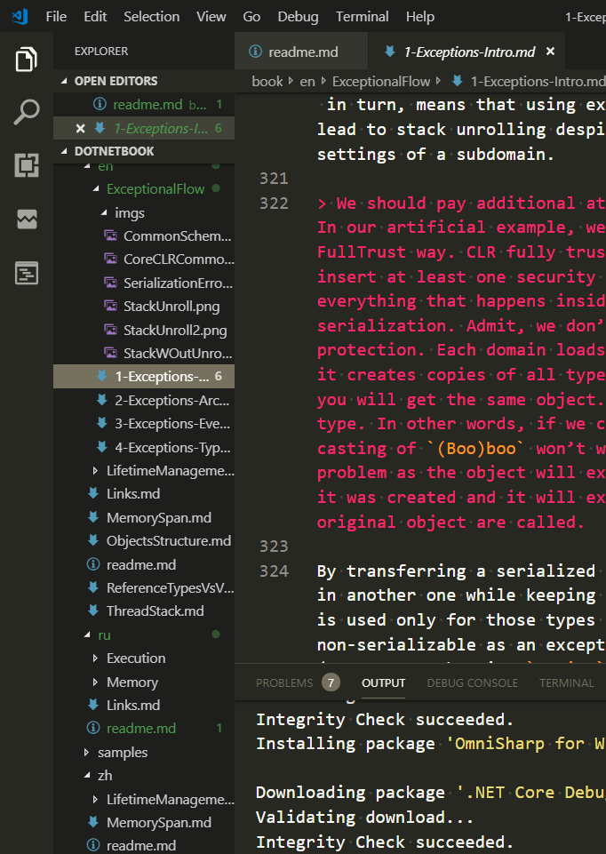
Станислав Сидристый
Стеки:
WEB/WPF/WinForms/… стеки
C/C++, C++/CLI когда необходимо
Книга: https://github.com/sidristij/dotnetbook
Книга: http://kb.clrium.ru/
Связь:
telegram: @sidristij
skype: stanislav.sidristy
sunex.development@gmail.com
Notes:
0’

Slide 3
Виды примитивов синхронизации

Slide 4
Виды примитивов синхронизации
Уровня Ядра
Мьютексы
Семафоры
События
Таймеры
Уровень Пользователя
volatile
Interlocked
MemoryBarrier
Гибридные
lock/Monitor
ReaderWriterLock / ReaderWriterLockSlim
…
Notes:
2’

Slide 5
Виды примитивов синхронизации
Варианты исполнения блокировки
Существуют переменные, от которых зависит выбор алгоритма блокировки:
Конфигурация системы
Одноядерная система
Однопроцессорная, многоядерная
Многопроцессорная система
Гибридная система
Конфигурация длин квантов
Короткие кванты (2 такта интервального таймера)
Длинные кванты (12 тактов интервального таймера)
Приоритеты снимающего блокировку и освобождающегося потоков
Приоритет_Потока_{снб} < Приоритет_Потока_{осв}
Приоритет_Потока_{снб} = Приоритет_Потока_{осв}
Приоритет_Потока_{снб} > Приоритет_Потока_{осв}
Время блокирования
Сверхкороткое
Среднее
Неопределенно длинное
Notes:
4’

Slide 6
Виды примитивов синхронизации
Варианты исполнения блокировки
Одноядерная
Короткие кванты |  |  |  |  |  |  |  |  | Длинные кванты
1<2 | 1<2 | 1<2 | 1=2 | 1=2 | 1=2 | 1>2 | 1>2 | 1>2 | 1<2 | 1<2 | 1<2 | 1=2 | 1=2 | 1=2 | 1>2 | 1>2 | 1>2
кор | сре | дли | кор | сре | дли | кор | сре | дли | кор | сре | дли | кор | сре | дли | кор | сре | дли
? | ? | ? | ? | ? | ? | ? | ? | ? | ? | ? | ? | ? | ? | ? | ? | ? | ?
Многоядерная
Короткие кванты |  |  |  |  |  |  |  |  | Длинные кванты
1<2 | 1<2 | 1<2 | 1=2 | 1=2 | 1=2 | 1>2 | 1>2 | 1>2 | 1<2 | 1<2 | 1<2 | 1=2 | 1=2 | 1=2 | 1>2 | 1>2 | 1>2
кор | сре | дли | кор | сре | дли | кор | сре | дли | кор | сре | дли | кор | сре | дли | кор | сре | дли
? | ? | ? | ? | ? | ? | ? | ? | ? | ? | ? | ? | ? | ? | ? | ? | ? | ?
Многопроцессорная
Короткие кванты |  |  |  |  |  |  |  |  | Длинные кванты
1<2 | 1<2 | 1<2 | 1=2 | 1=2 | 1=2 | 1>2 | 1>2 | 1>2 | 1<2 | 1<2 | 1<2 | 1=2 | 1=2 | 1=2 | 1>2 | 1>2 | 1>2
кор | сре | дли | кор | сре | дли | кор | сре | дли | кор | сре | дли | кор | сре | дли | кор | сре | дли
? | ? | ? | ? | ? | ? | ? | ? | ? | ? | ? | ? | ? | ? | ? | ? | ? | ?
Notes:
5’

Slide 7
Одноядерная система

Slide 8
Когда ядро одно
Мы не можем ждать второй поток;
Вариант одного ядра вполне реален: оба потока на одном ядре

Slide 9
Виды примитивов синхронизации
Однопроцессорная система. Длинная блокировка
Kernel Space
User Space
Hybrid
Notes:
10’

Slide 10
Виды примитивов синхронизации
Однопроцессорная система. Средняя блокировка
Kernel Space
User Space
Hybrid
А можно Thread.Yield()
Notes:
13’

Slide 11
Виды примитивов синхронизации
Однопроцессорная система. Средняя блокировка
Kernel Space
User Space
Hybrid
А можно Thread.Yield()
Notes:
13’

Slide 12
Виды примитивов синхронизации
Однопроцессорная система. Короткая блокировка
Kernel Space
User Space
Hybrid
Notes:
16’

Slide 13
Виды примитивов синхронизации
Однопроцессорная система. Множественная короткая блокировка
Kernel Space
User Space
Hybrid
Notes:
16’

Slide 14
Промежуточные выводы
Блокировки уровня ядра отлично работают в длинную:
Если заранее известно, что блокировка длинная;
Вариант в среднюю и в короткую должен спиновать:
Попробовать взять на user-space
Не получилось? Thread.Yield()
Пробуем еще раз
Не получилось? Thread.Yield()
Пробуем еще раз
Не получилось? Thread.Yield()
Пробуем еще раз
Не получилось? Уходим в блокировку уровня ядра
SpinWait.SpinOnce()

Slide 15
Многоядерная, однопроцессорная система (SMT)

Slide 16
Многоядерная система
Ядер много, но:
В обычном случае нет понимания где находятся потоки;
Поэтому ситуация может стать одноядерной.

Slide 17
Виды примитивов синхронизации
Однопроцессорная, многоядерная система. Длинная блокировка
Kernel Space
User Space
Hybrid
Notes:
17’

Slide 18
Виды примитивов синхронизации
Однопроцессорная, многоядерная система. Средняя блокировка
Kernel Space
User Space
Hybrid
Notes:
18’

Slide 19
Виды примитивов синхронизации
Однопроцессорная, многоядерная система. Короткая блокировка
Kernel Space
User Space
Hybrid
Пусть по какой-то причине порядок изменен
Notes:
19’

Slide 20
Виды примитивов синхронизации
Однопроцессорная, многоядерная система. Множественная короткая блокировка
Kernel Space
User Space
Hybrid
Пусть по какой-то причине порядок изменен
Notes:
20’

Slide 21
Промежуточные выводы
На длинной дистанции kernel-space блокировки по-прежнему – единственный вариант
Появляется возможность параллельной работы двух потоков:
Можно покрутиться в цикле, дождавшись освобождения
Не дождались? Сделать Thread.Yield() SpinWait.SpinOnce();
Это сработает и для одоноядерного варианта.

Slide 22
Блокировки уровня ядра

Slide 23
Виды примитивов синхронизации
Блокировки уровня ядра: Mutex
Single Core
1st Core
2nd Core
Notes:
28’

Slide 24
ManualResetEvent

Slide 25
Виды примитивов синхронизации
Блокировки уровня ядра: ManualResetEvent
Single Core
1st Core
2nd Core
Notes:
30’

Slide 26
Виды примитивов синхронизации: ManualResetEvent
1st Core
2nd Core
3rd Core
10 - 15 ms * 4 = 40 - 60 ms
4th Core
Notes:
32’

Slide 27
AutoResetEvent

Slide 28
Виды примитивов синхронизации
Блокировки уровня ядра: AutoResetEvent
Single Core
1st Core
2nd Core
Notes:
33’

Slide 29
Виды примитивов синхронизации: AutoResetEvent
1st Core
2nd Core
3rd Core
4th Core
Notes:
35’

Slide 30
lock

Slide 31
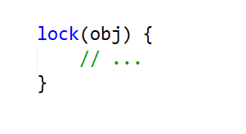
lock() Internals
Если блокировка бы освобождала другой поток
Конвои блокировок снижают производительность:
Постоянная потеря кванта
Поэтому lock отрабатывает свой квант сколько может
Notes:
24

Slide 32
lock() Internals
Голодание
Мы разрешаем потоку взять блокировку несколько раз подряд:
Текущий поток работает сколько может, но его ждут и греют процессор;
Возникает голодание
Notes:
27’

Slide 33
lock() Internals
Решение
Если берем блокировку, но она взята, запоминаем время начала голодания;
Поток с блокировкой: если я беру блокировку и при этом кто-то голодает:
Передаю возможность взять блокировку ему;
Отпускаю поток
Notes:
32’

Slide 34
Выводы

Slide 35
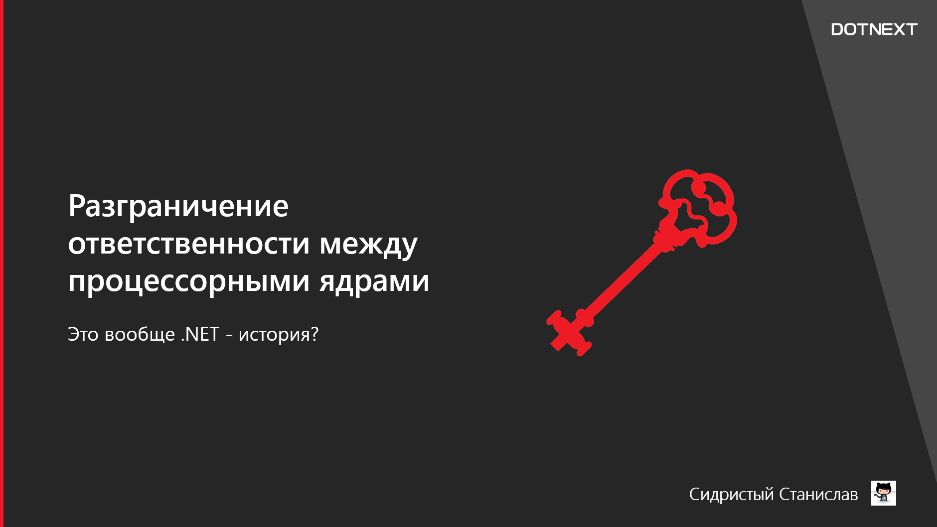
Выводы
На длинной дистанции kernel-space блокировки - единственный вариант
На коротких и неопределенных – гибридные
Необходимо понимать, что можно попасть на одоноядерный вариант
При понимании, на каких ядрах идет работа, можно сделать оптимизации
Как работать на конкретных ядрах, мы уже говорили на .NEXT:

Slide 36
QA
Notes:
40’

